Slide 1
Los reflexivos
You use the reflexive when the action is being done to the person you are describing. For example: I wash myself.
The infinitives have se attached to them. The se changes based on the subject (who you are talking about).

Slide 2
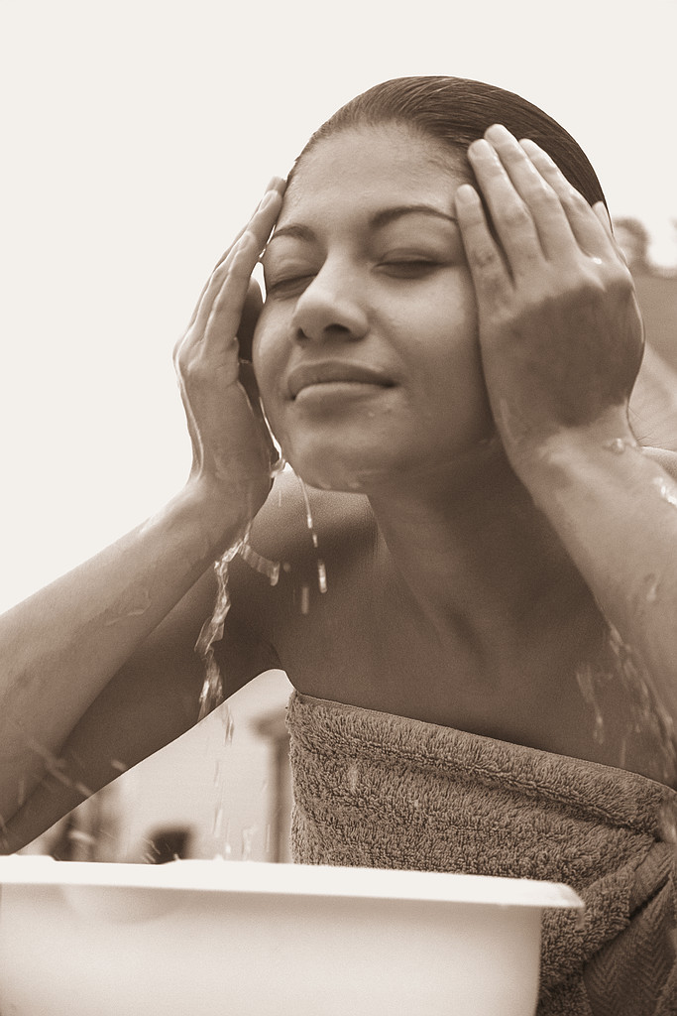
Verbos Reflexivos
have two parts:
a reflexive pronoun and verb infinitive
lavarse
reflexive pronoun
verb

Slide 3
We have several of these verbs in our new vocabulary
bañarse
reflexive pronoun
verb

Slide 4
How about this one?
cepillarse
reflexive pronoun
verb

Slide 5
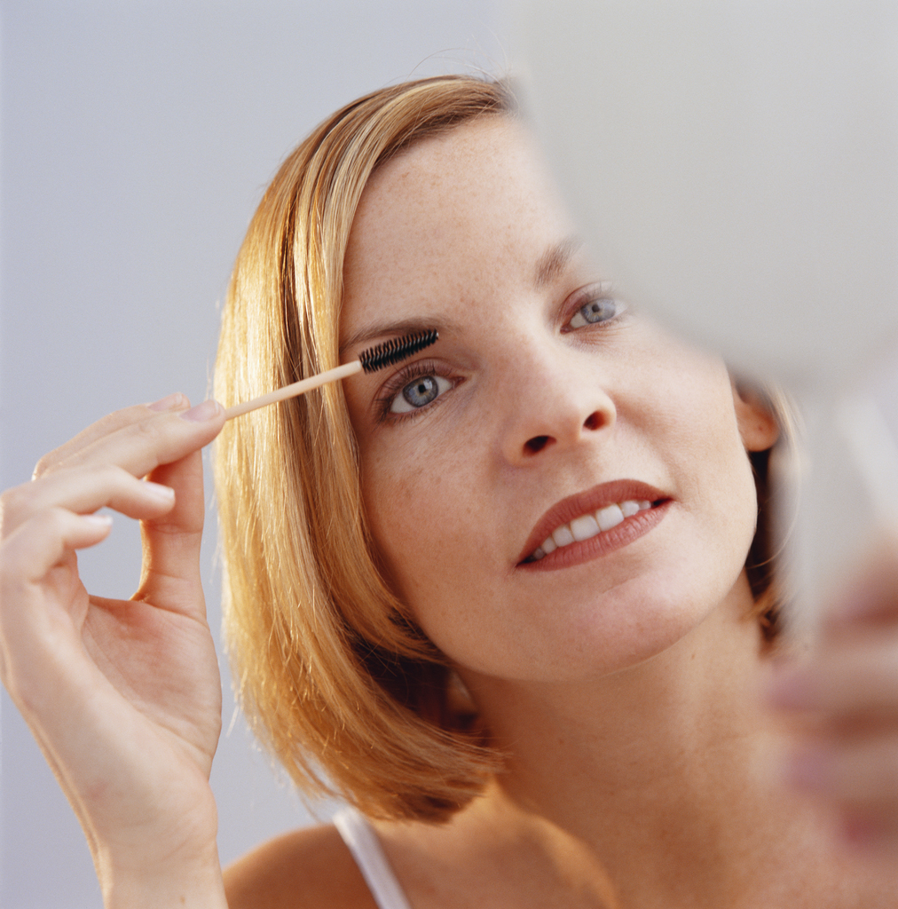
And this one?
maquillarse
reflexive pronoun
verb

Slide 6

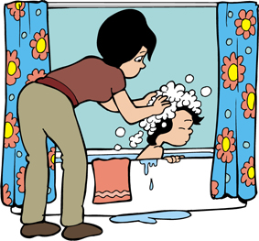
¿Es reflexivo o no?
A - La madre lava a su hija.
B - El hombre se lava.

Slide 7
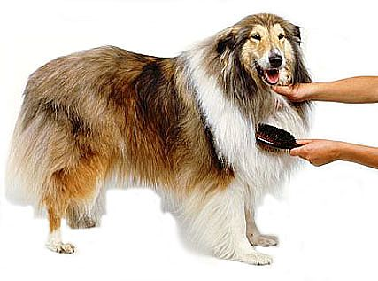
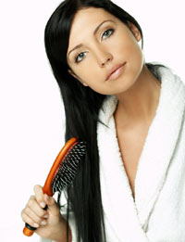
¿Es reflexivo o no?
La mujer se cepilla el pelo.
La mujer cepilla el perro.

Slide 8
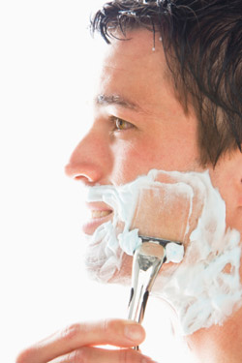
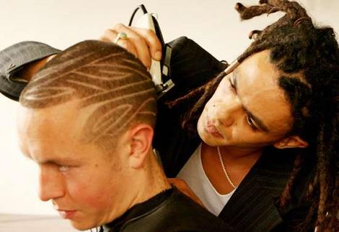
¿Es reflexivo o no?
A. El hombre se afeita la cara.
B. El peluquero afeita el pelo.

Slide 9
A. lavarse B. lavar

Slide 10
A. cepillarse B. cepillar

Slide 11
A. afeitarse B. afeitar

Slide 12
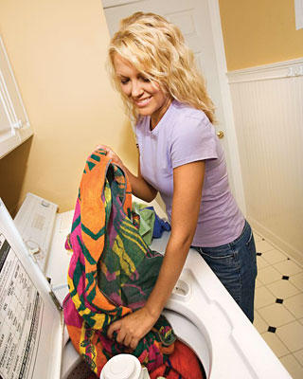
A. lavarse B. lavar

Slide 13
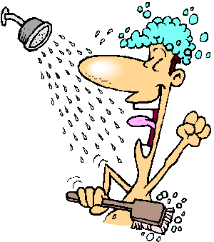
A. ducharse B. duchar

Slide 14
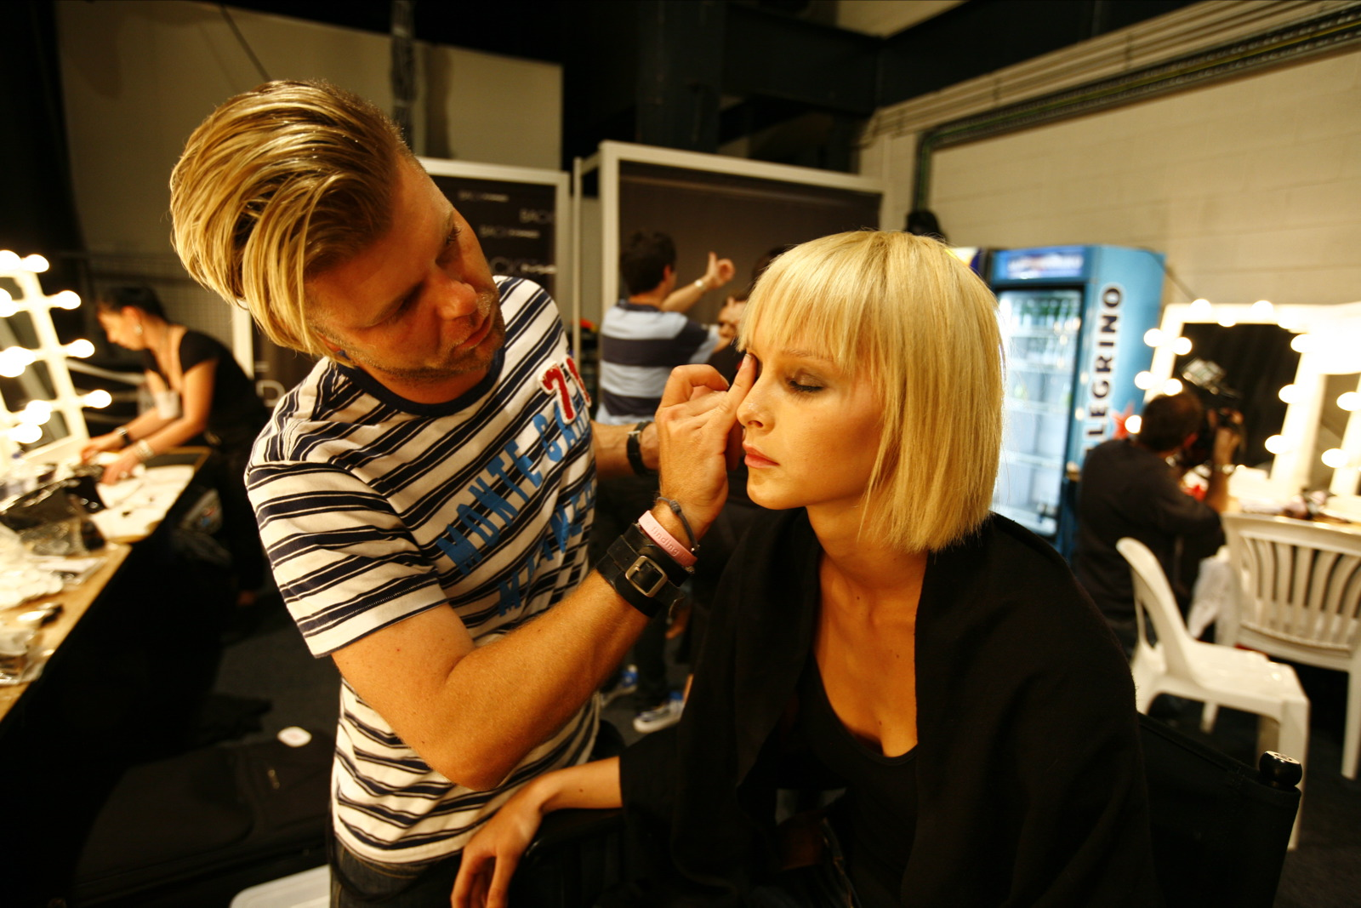
A. maquillarse B. Maquillar

Slide 15
Reflexive pronouns are placed before the verb:
  Lucy se levanta a las diez.
  Pronouns are:
    Me
    Te
    Se
    Nos
    Os
    Se

Slide 16
secarse (to dry off)
Me seco
Te secas
Se seca
Nos secamos
Os secáis
Se secan

Slide 17
Los reflexivos
When using a reflexive with a part of the body, use a definite article:
  Me lavo el pelo con champú y las manos con jabón.
  NOT
  Me lavo mi pelo. This is never correct!

Slide 18
Practica
Mis padres ________ (levantarse) a las cinco.
1 – Which pronoun do we use?
  (me, te, se, nos, os, se)
2 – Conjugate the verb for “Mis padres”

Slide 19
Mi hermana y yo ______ (ducharse) a las siete y media.
1. Which pronoun do we use?
  (me, te, se, nos, se)
2. How do we conjugate for “Mi hermana y yo”?

Slide 20
Conjugate the verb:
1. Mi hermana ________________ (acostarse – o:ue) temprano todos los dias.
2. Mis padres y yo siempre _________________ (cepillarse) los dientes.
3. Primero, yo __________________ (ducharse).
4. Usualmente, mis hermanos _________________ (bañarse) por la noche.
5. Tú ______________ (despertarse – e:ie) muy tarde.

